Slide 1


Сайт доставки еды «ИРИТ-КАФЕ»
Докладчики:
Смирнов Никита Сергеевич
Пономаренко Павел Андреевич
Группа: РИ-311055

Slide 2

Технологии, которыми мы пользовались
HTML
CSS
JavaScript

Slide 3
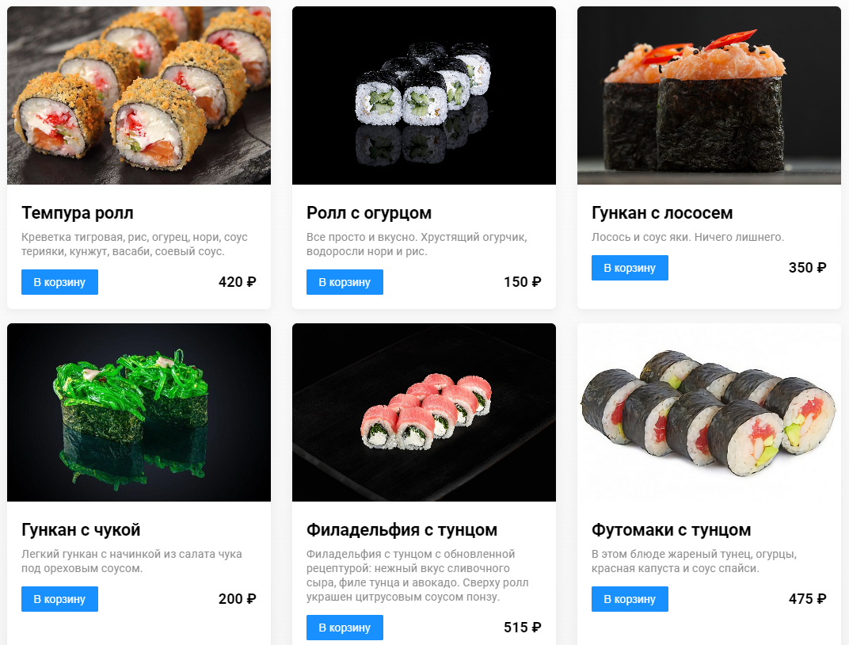
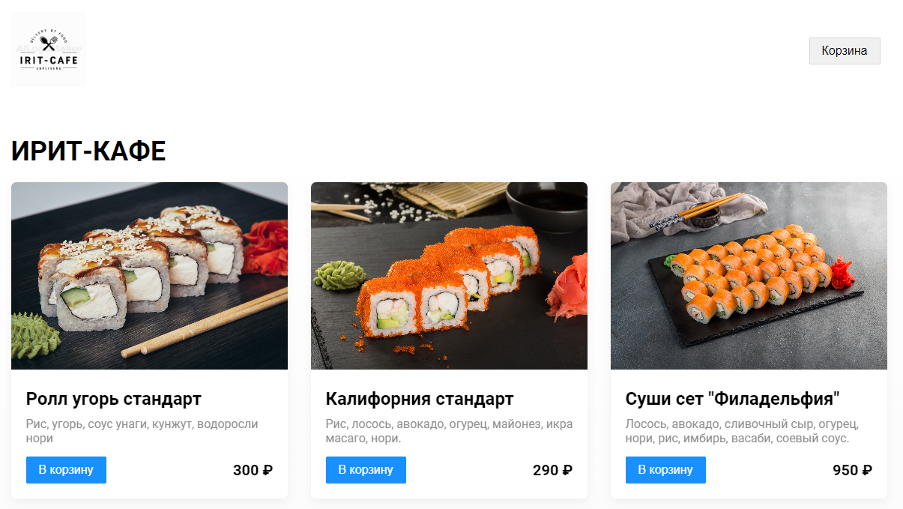
Основной раздел

Slide 4
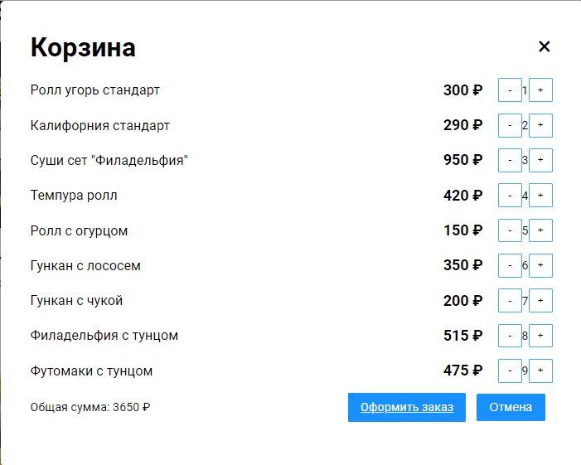
Корзина

Slide 5
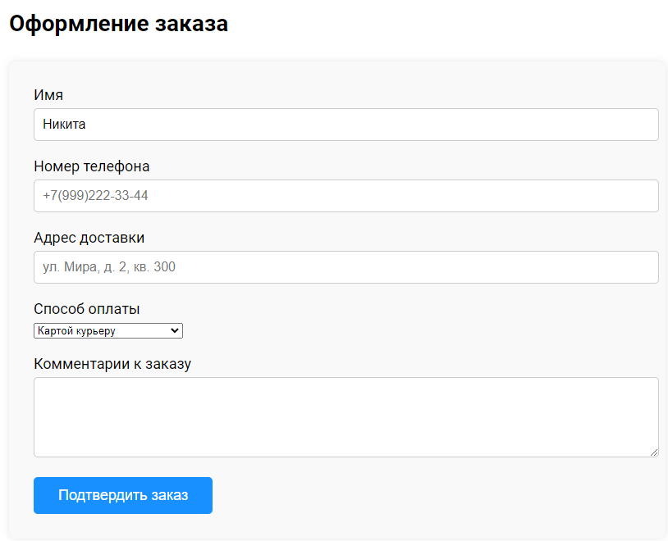
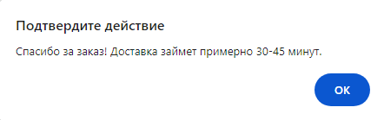
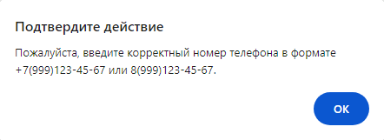
Блок: Оформление заказа
Всплывающее окно при успешном оформлении заказа
Всплывающее окно при неправильном вводе номера телефона

Slide 6
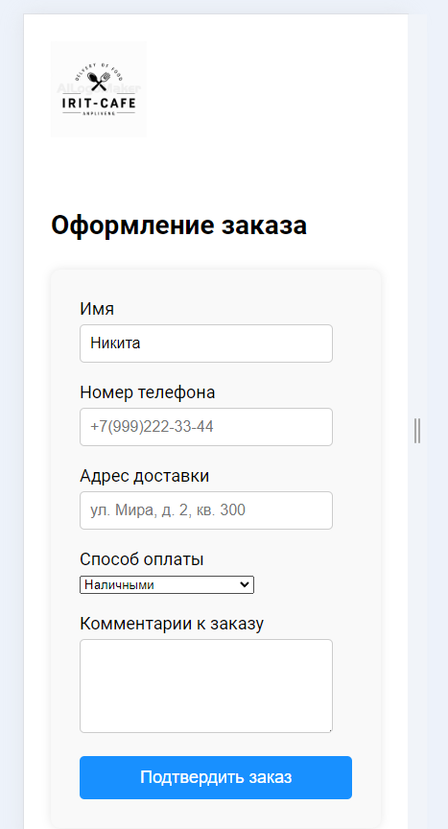
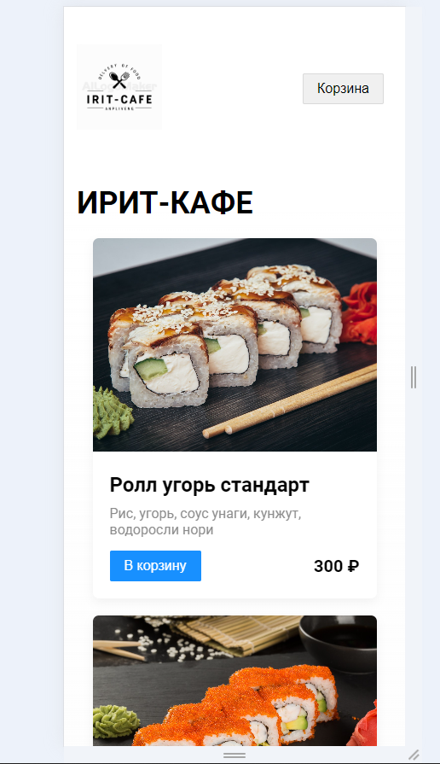
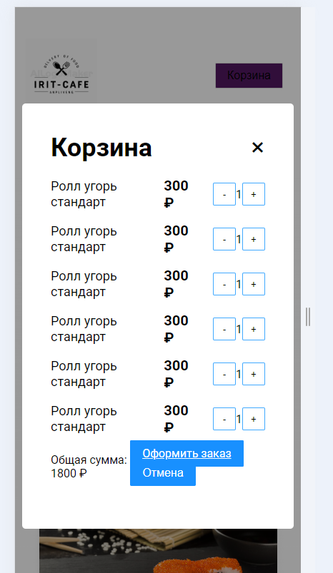
Адаптация под другие устройства

